Slide 1
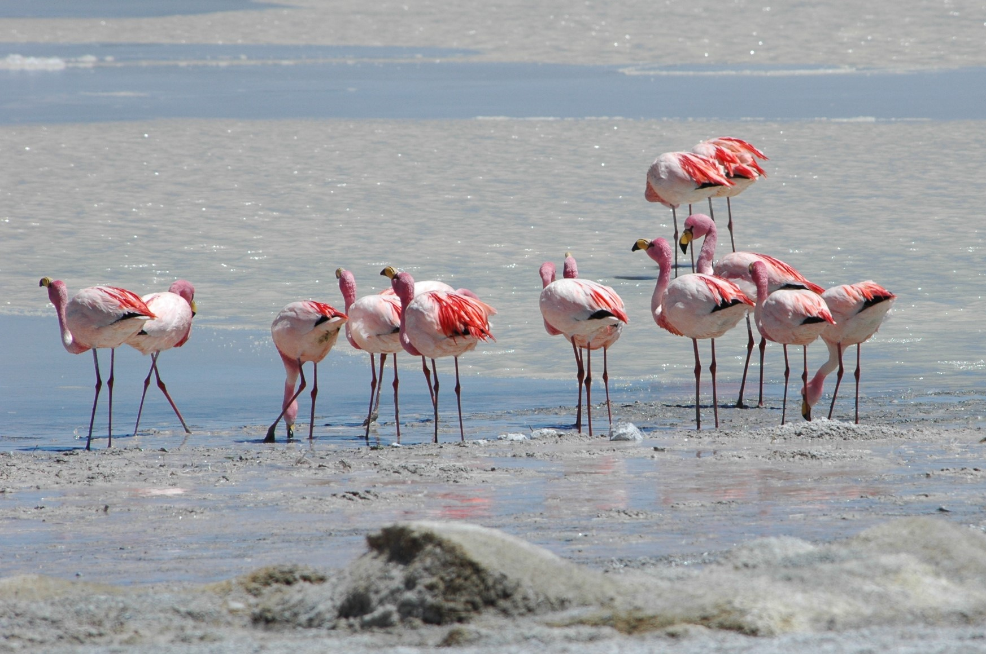

Los desafíos ambientales de la minería de litio en salmuera para Argentina, Bolivia y Chile
Patricia Marconi
gcfaparina@gmail.com

Slide 2
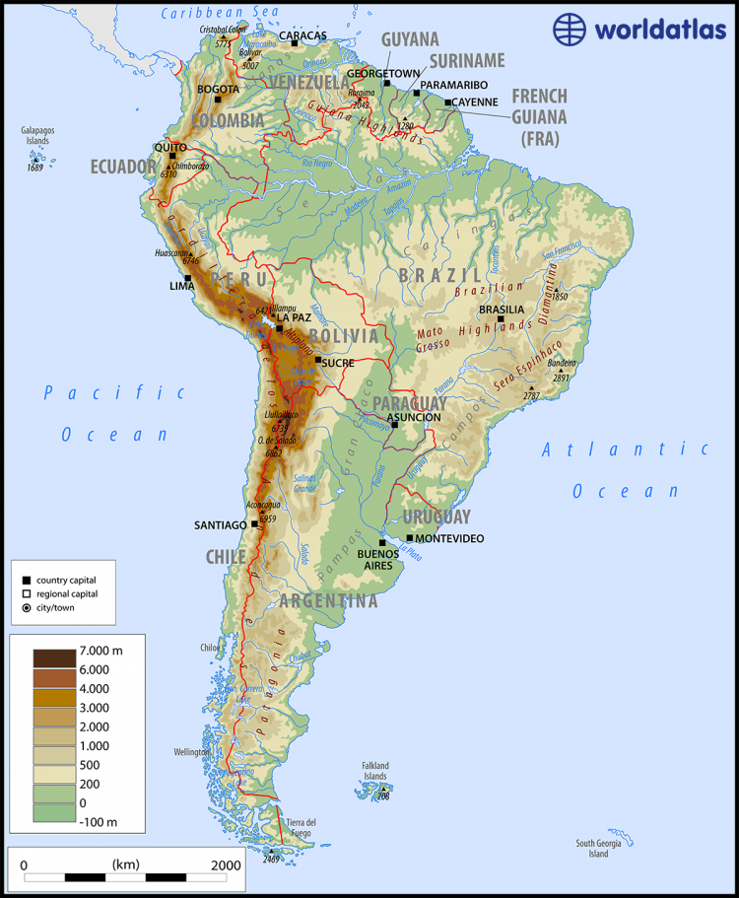
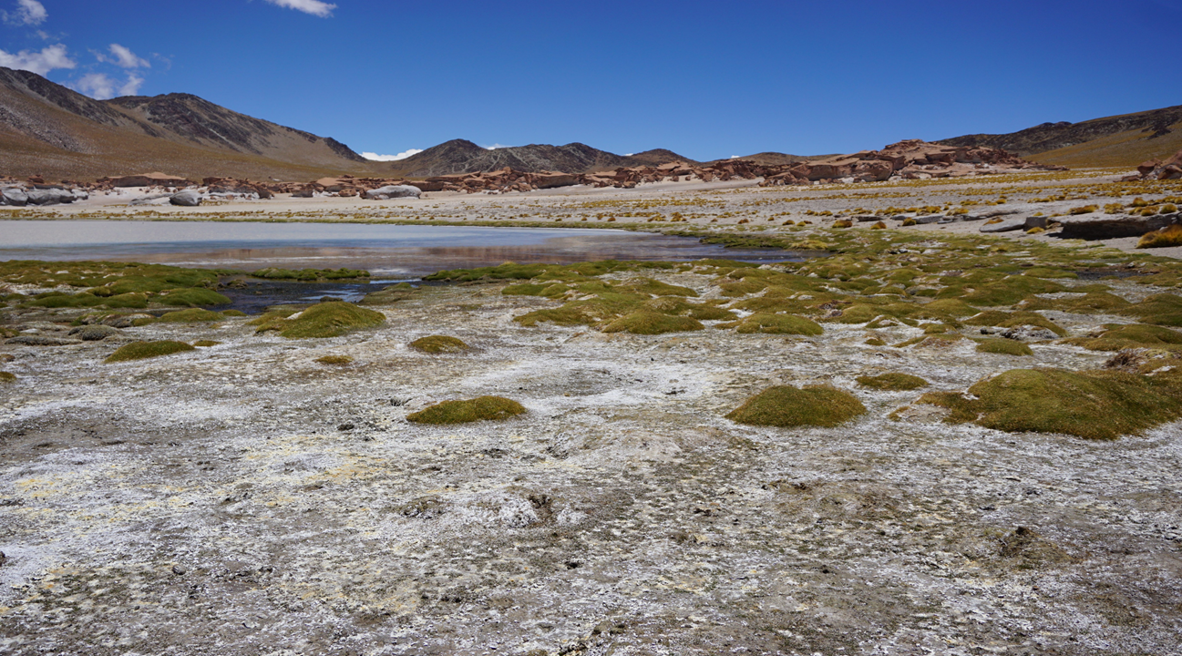
Altiplano de Sudamérica
Rango altitudinal: 3000 a casi 7000 msnm.
Superficie: 600.000 km2
Compartido por 4 países: Argentina, Bolivia, Chile y Perú
Eco-regiones: Puna y Altoandino
Clima
- árido, frío y seco; amplitud térmica diaria de 30°C; fuertes vientos
precipitaciones entre los 50 y 400 mm anuales durante el verano.
Tasa de evaporación promedio 2000 mm/año, se evapora naturalmente entre 7 y 20 veces más agua de la que precipita

Slide 3
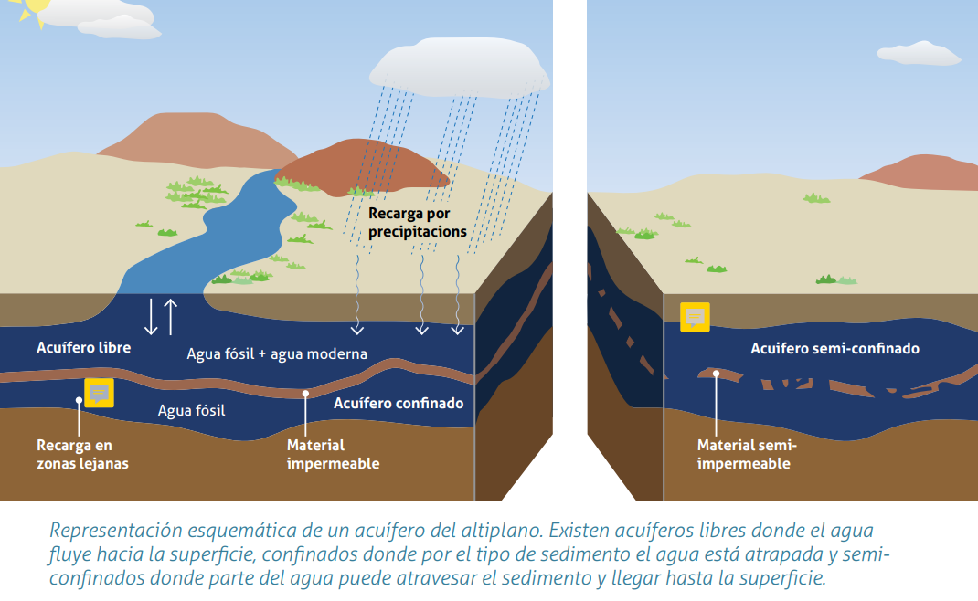
Ciclo del agua en el Altiplano
En el Altiplano el 98% del agua es subterránea
Cuenca cerrada o endorreica cuando el agua fluye hacia el mismo punto como si fuera una cubeta y nunca se conecta directamente con el océano.
Notes:
Cuenca hidrográfica es una porción de terreno donde toda el agua que cae en ella tiende a ser drenada hacia un mismo punto. Los limites naturales de una cuenca se conocen como divisorias de aguas y están representadas por líneas imaginarias que unen las porciones mas altas del terreno desde donde el agua escurre hacia un mismo punto

Slide 4
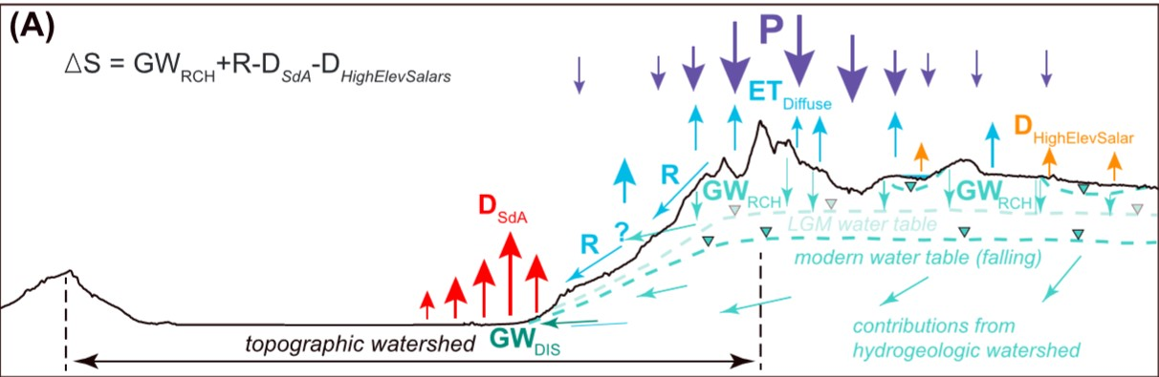
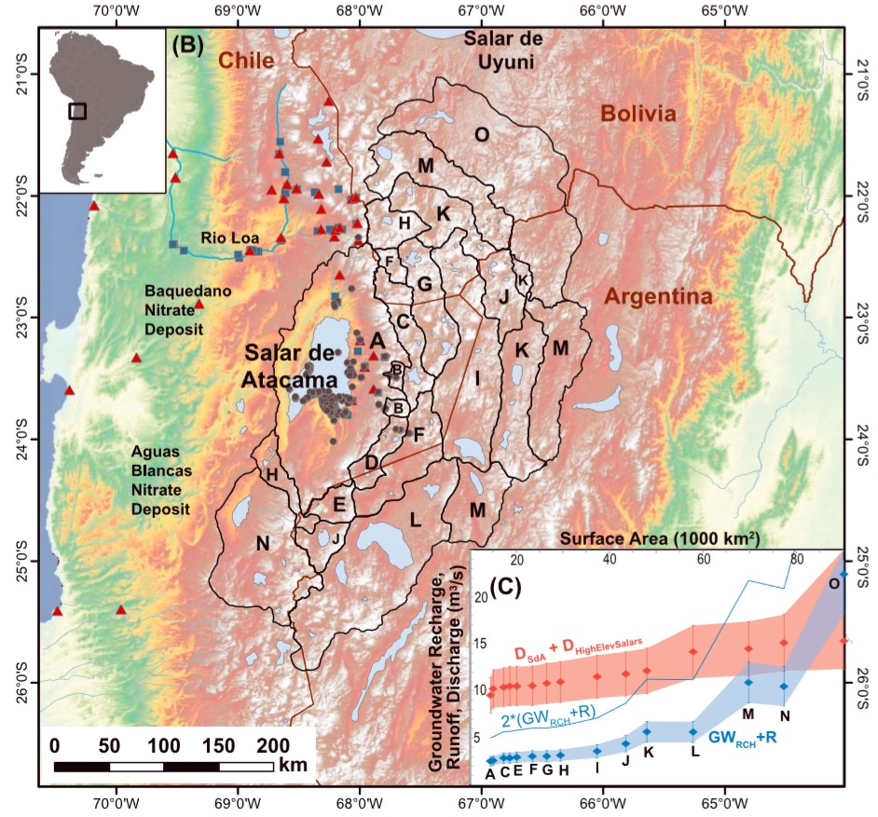
Conectividad entre cuencas endorreicas
Salar de Atacama
Corenthal et al. 2016
(A) Perfil topográfico transversal del Salar de Atacama y modelo conceptual del presupuesto hídrico
El agua subterránea fluye regularmente a través y por debajo de las divisorias de aguas topográficas que son las que determinan el flujo de agua superficial.
(B) Cuencas topográficas y cuencas hidrológicas potenciales (líneas negras) A representa la cuenca topográfica SdA.

Slide 5
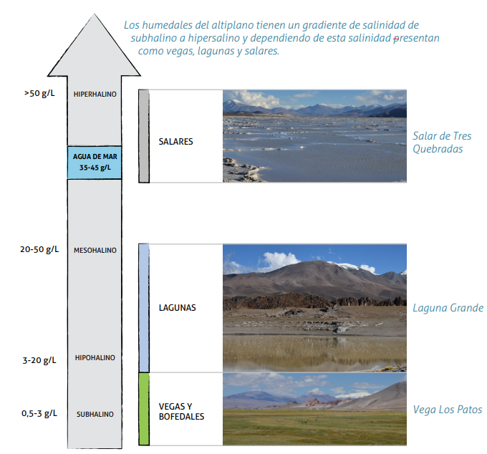
Salinidad
El agua transporta sales en solución que son arrastradas del suelo y las rocas por donde se desplaza.
Notes:
Cuando la concentración de sales es muy alta se dice que la solución esta saturada y las sales comienzan a precipitar formando costras, visibles en las orillas de las lagunas y en la superficie de los salares e incluso entre la vegetación cercana a los cuerpos de agua

Slide 6
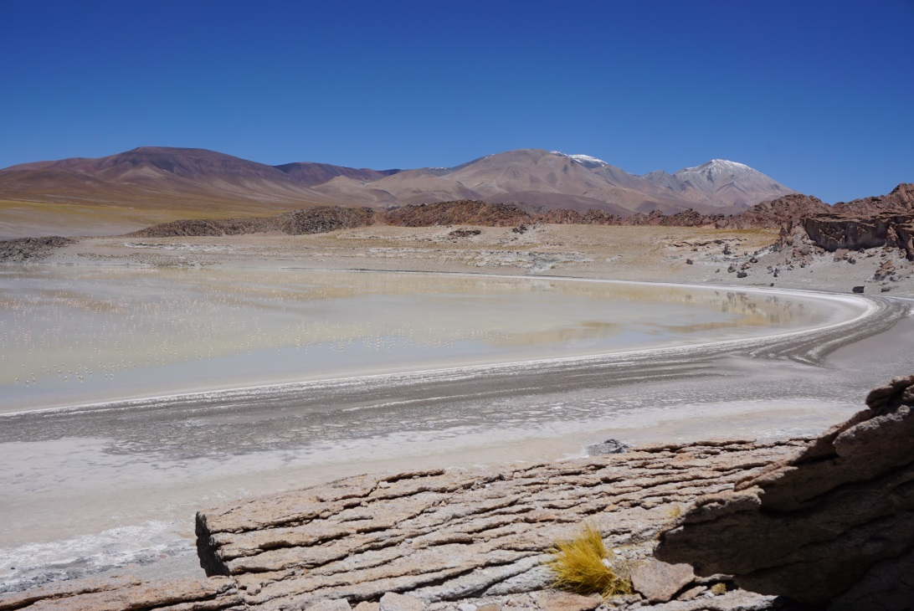
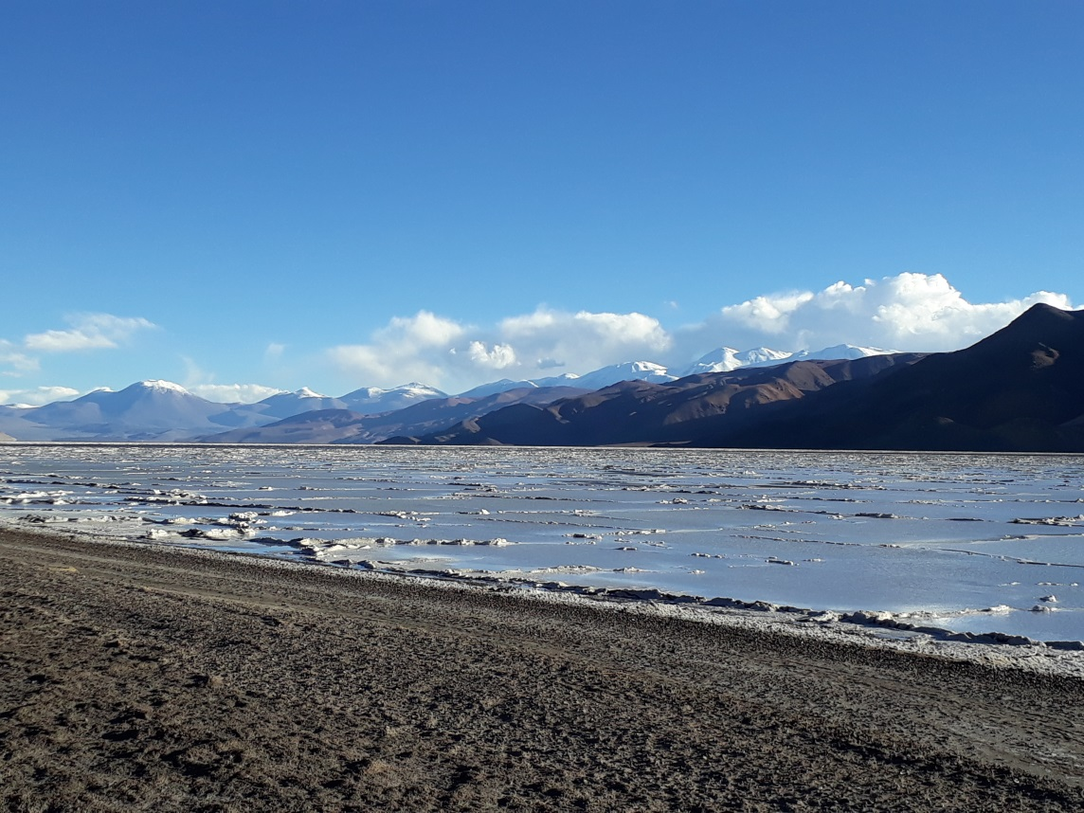
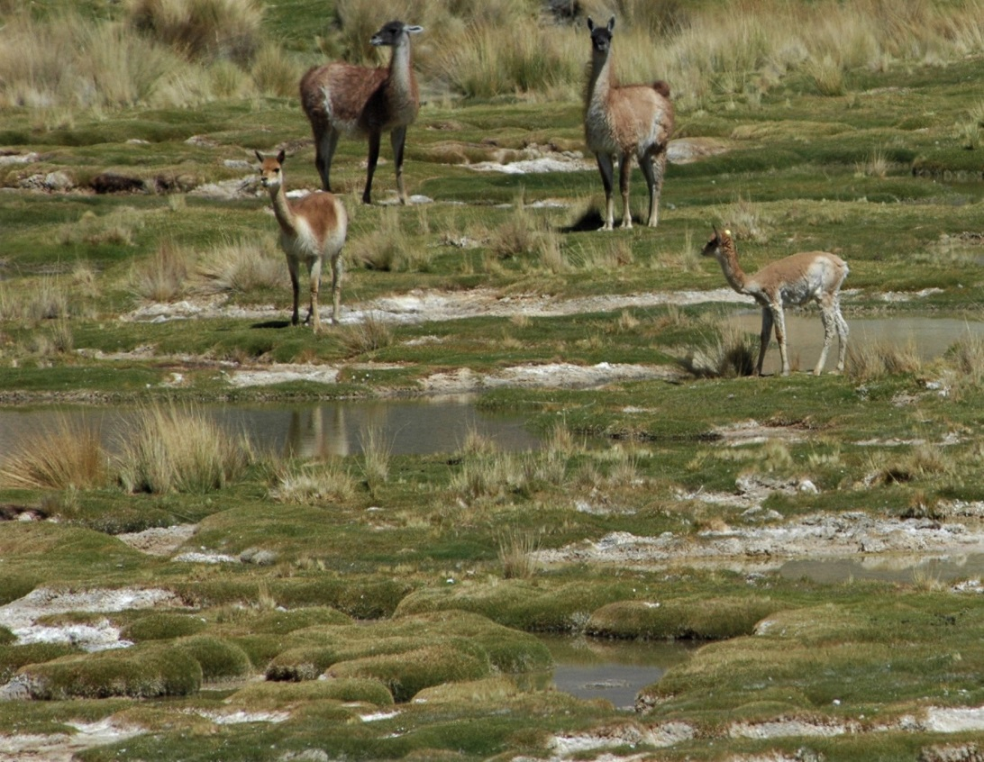
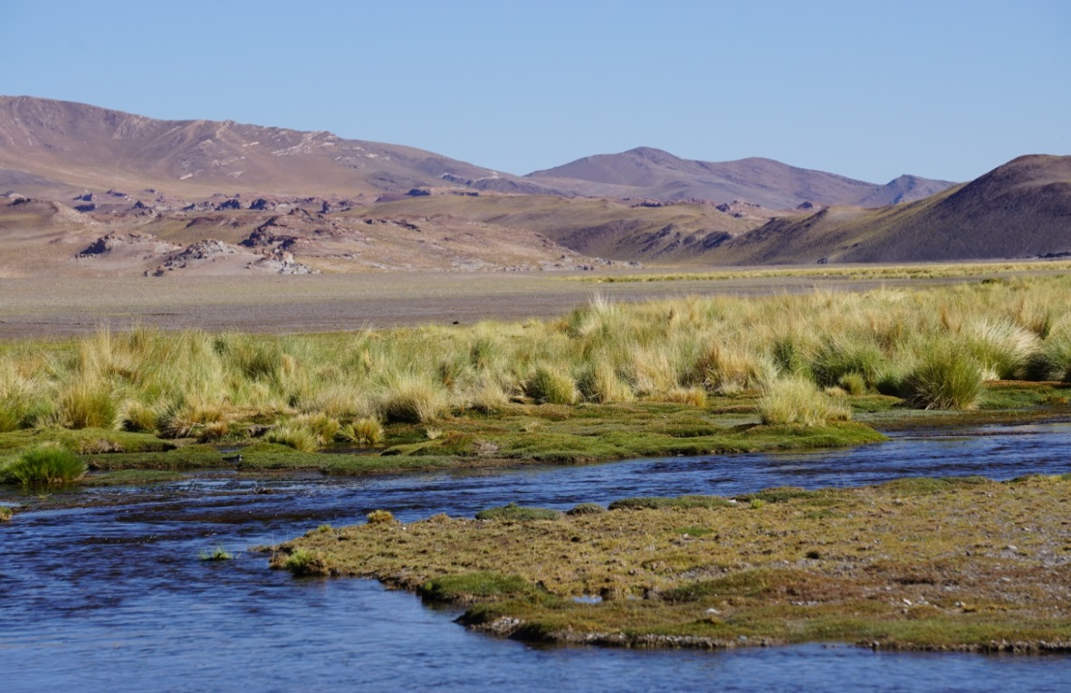
Humedales del Altiplano
Agua dulce, salada o salobre
Interconexión entre aguas superficiales y subterráneas
90% del agua subterránea es pre-moderna
Agua fósil es agua subterránea que se alojó en los acuíferos hace cientos o miles de años y es un recurso no renovable.
Laguna
TIPOS DE HUMEDALES DEL ALTIPLANO
Salar
Bofedal
Vega Río
Notes:
Estos tipos de humedales a menudo se presentan juntos y combinados en un mismo depocentro o fondo de cuencaAgua dulce, salada o salobre
Permanente o intermitente
Estancada o corriente
Superficial o subsuperficial
localizados en las ecoregiones Altoandina y Puna
que se origina por el escurrimiento de agua superficial o subterránea dentro cuencas endorreicas centrípetas y
cuya dinámica estacional e interanual depende de la interconexión que existe entre los cuerpos de agua superficiales, los subterráneos (acuíferos) y los regímenes de precipitaciones o atmosféricos; que en su conjunto crean las condiciones necesarias para el desarrollo de una
biota evolutivamente adaptada a la dinámica de estos ecosistemas.
Agua fósil o premoderna

Slide 7
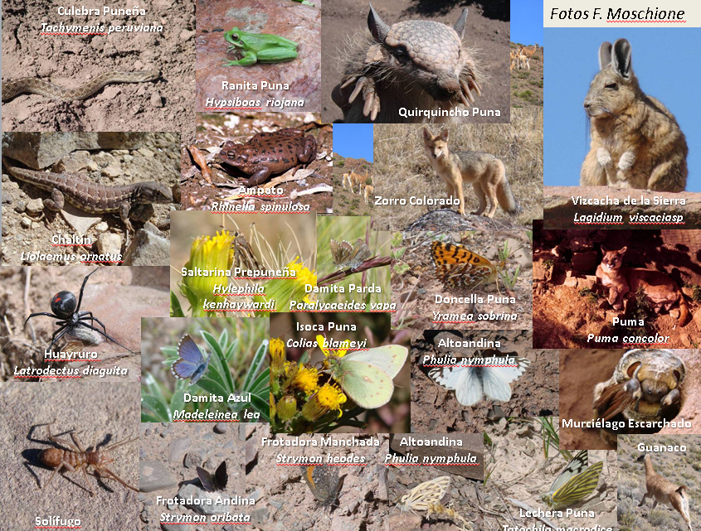
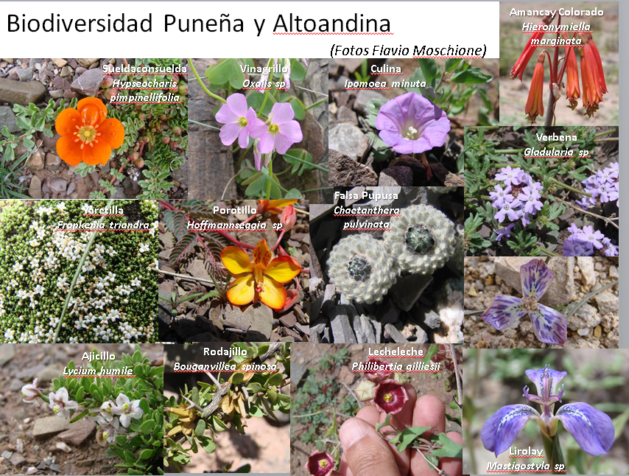
Biodiversidad Puneña y Altoandina

Slide 8
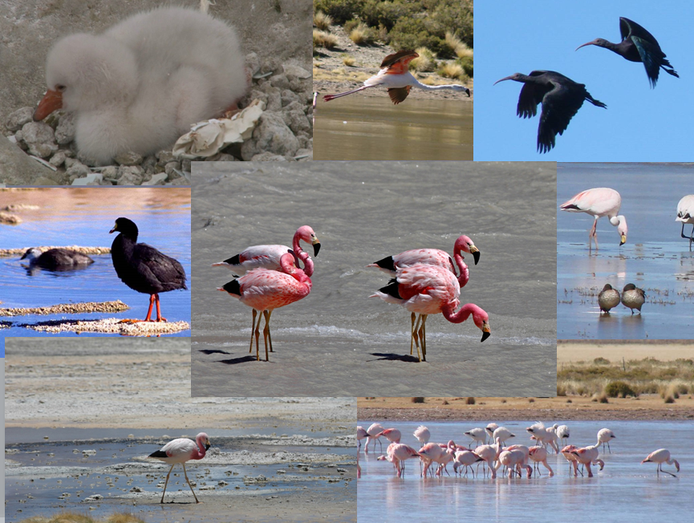
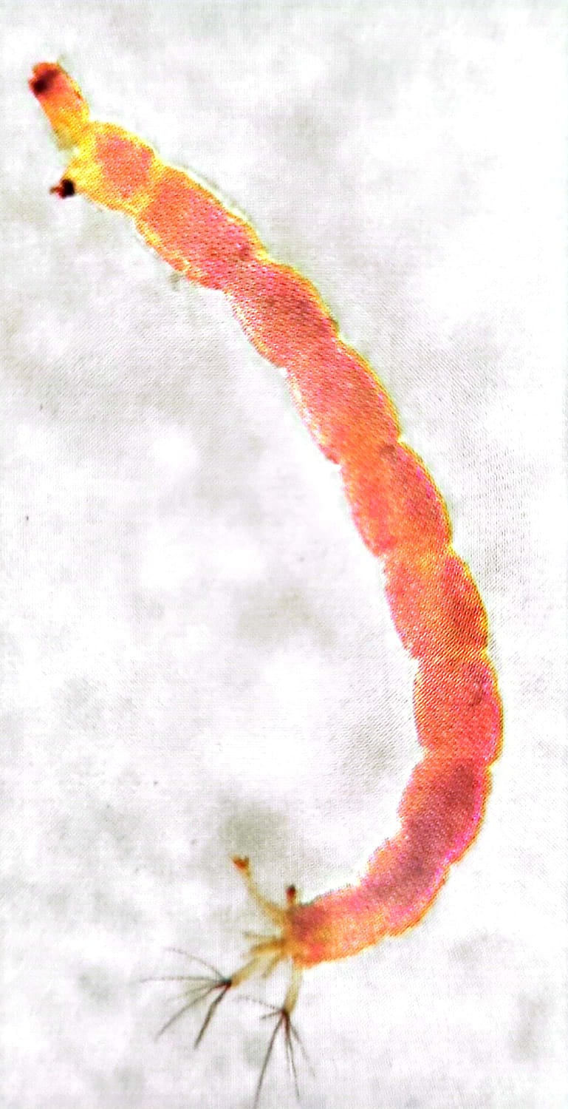
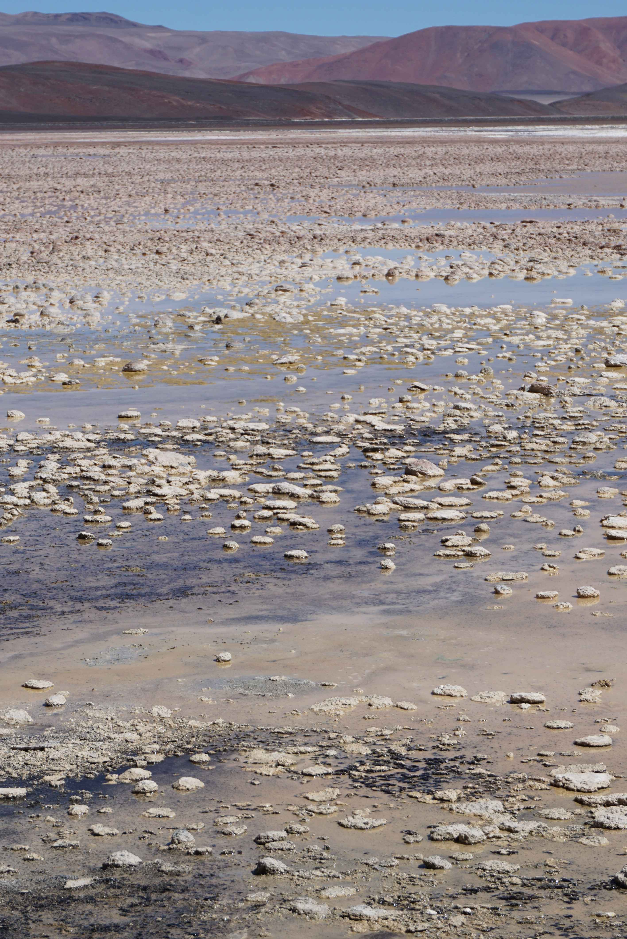
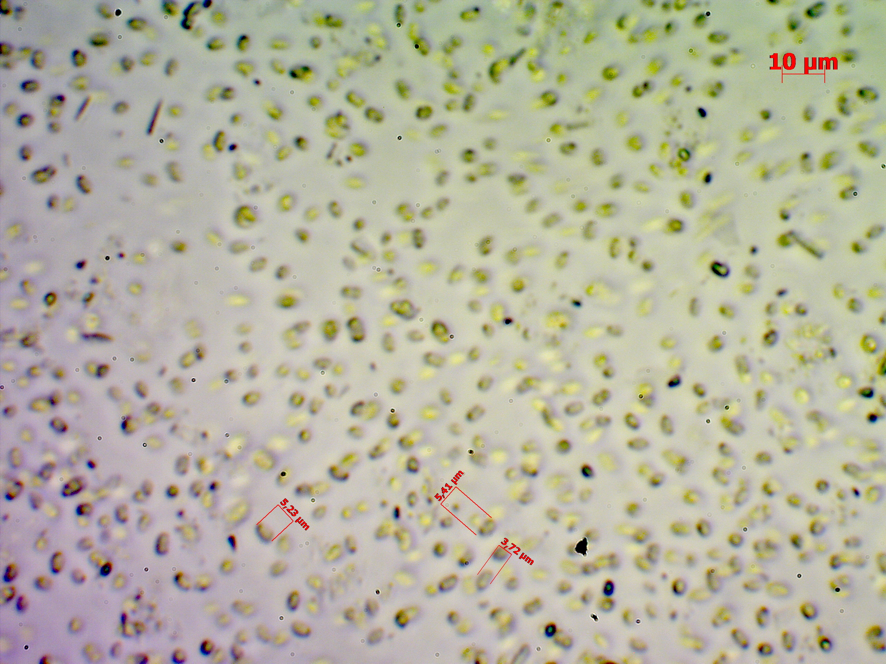
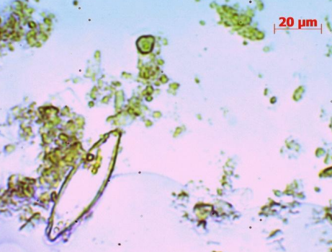
Biodiversidad
Puneña y Altoandina

Slide 9


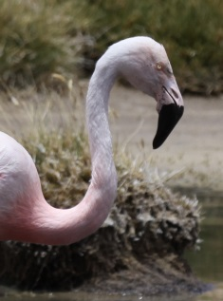
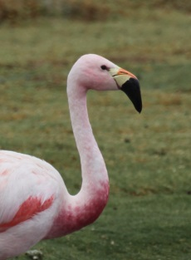
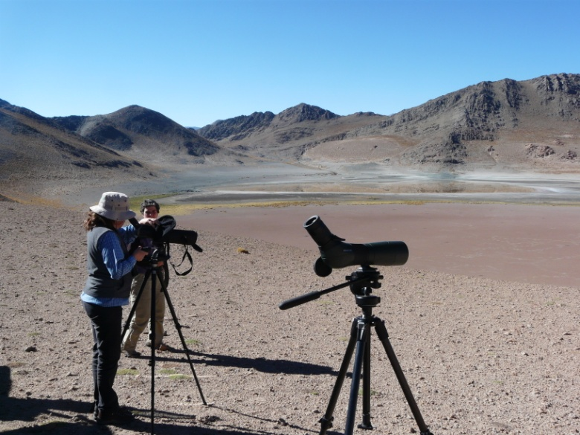
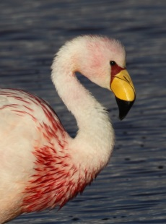
Grupo de Conservación Flamencos Altoandinos
Desde 1997
Censos de flamencos: relevamientos expeditivos de 10 días de duración de todos los humedales
Censos por especie y por hábitat para todas las aves acuáticas
Toma de muestras de agua y de muestras limnológicas
Registro de Uso de la tierra e impactos.
Registro de colonias de nidificación
Flamenco austral
Flamenco andino
Flamenco puna
Área considerada

Slide 10
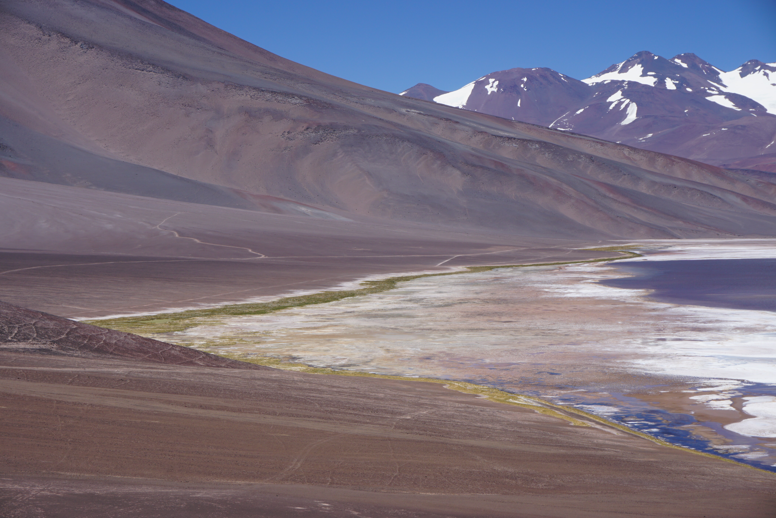
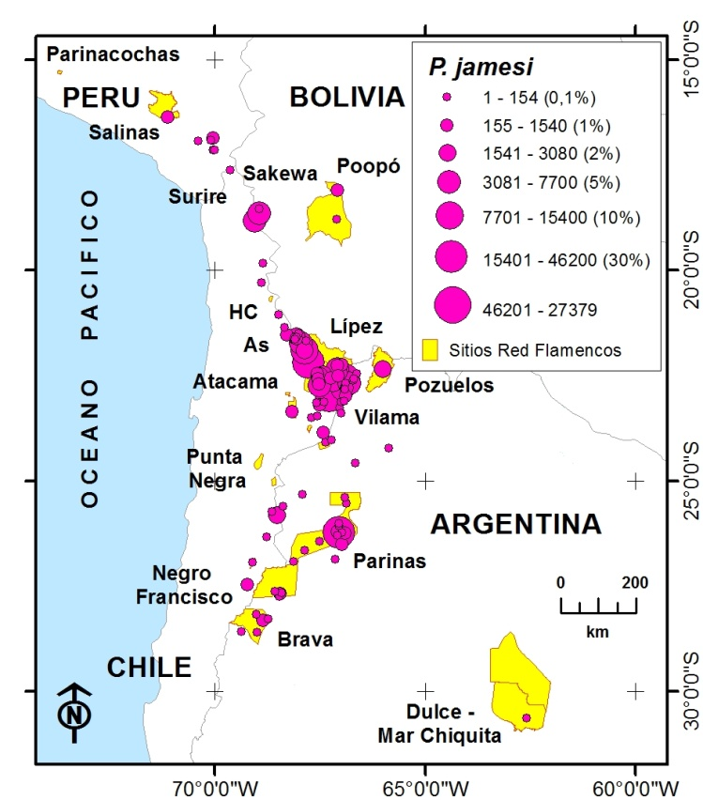
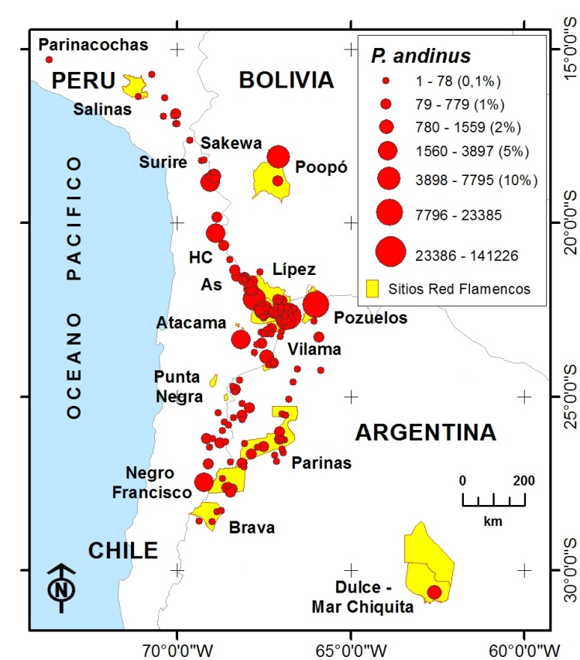
Distribución y abundancia de las dos especies de Flamencos Altoandinos

Slide 11
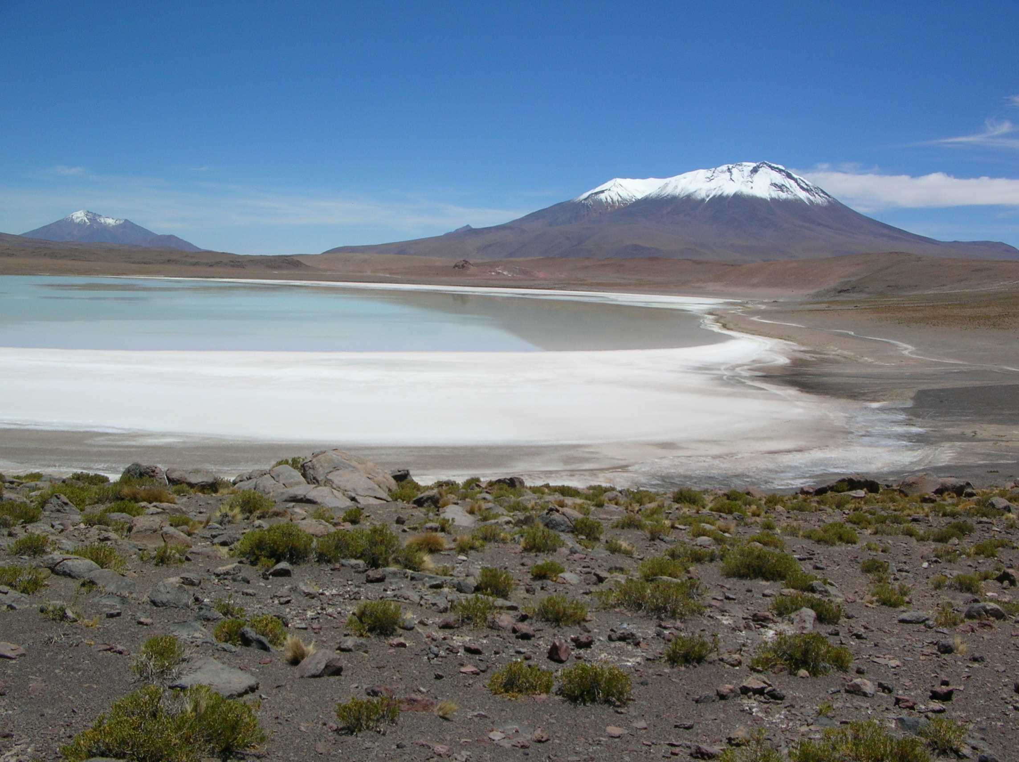
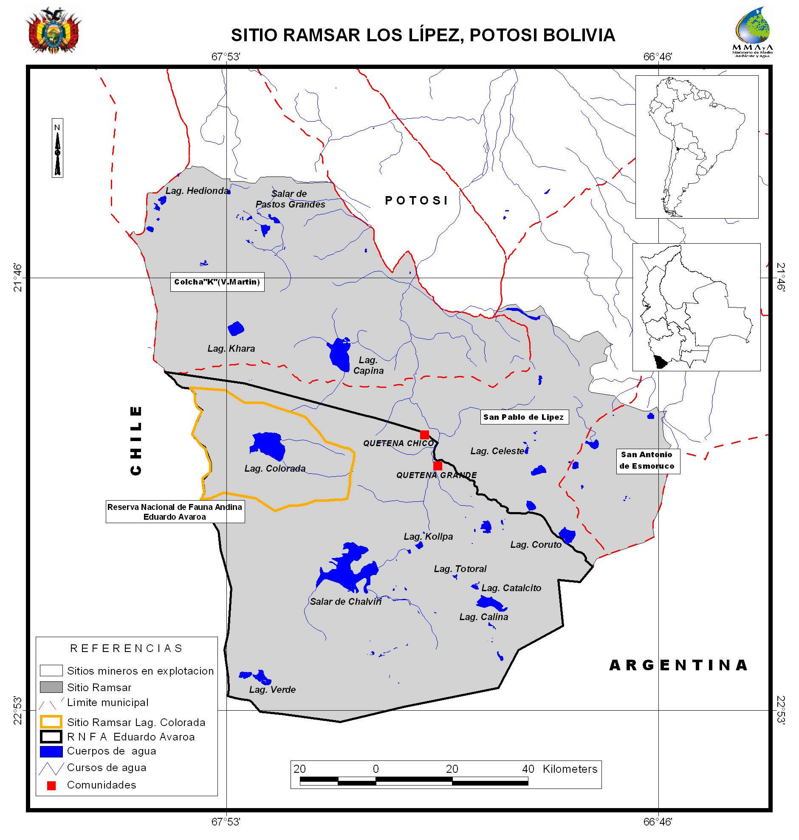
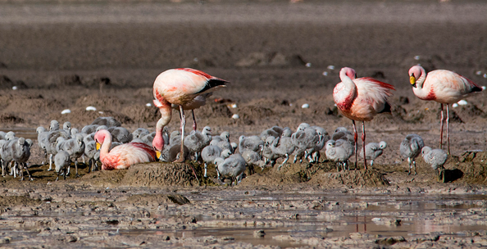
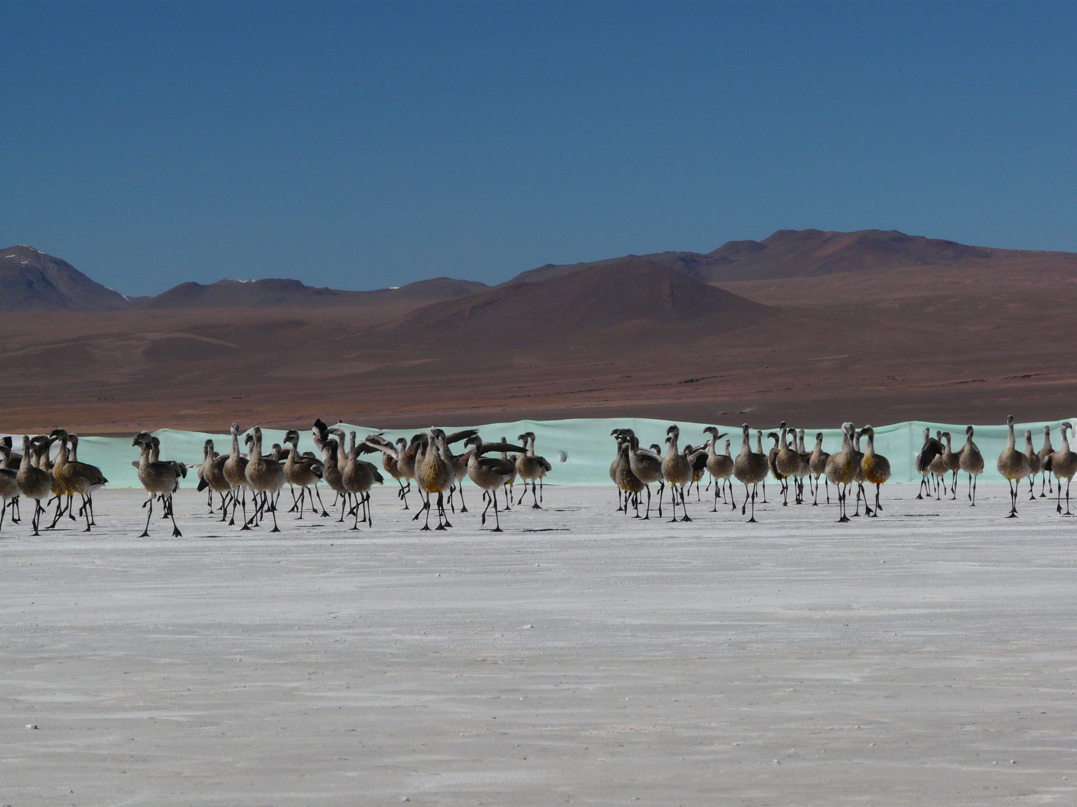
Principal sitio de cría de la Red
Sitio Ramsar Los Lípez, Potosí, Bolivia
Reproducción intermitente
Notes:
11
11
Dimensionar la escala de la intervención

Slide 12
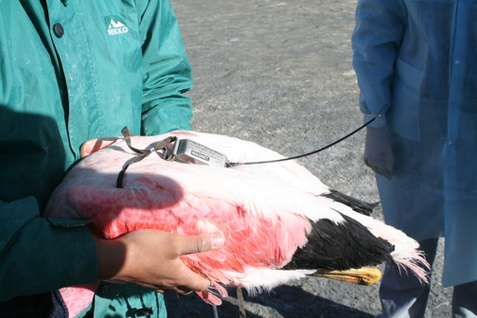
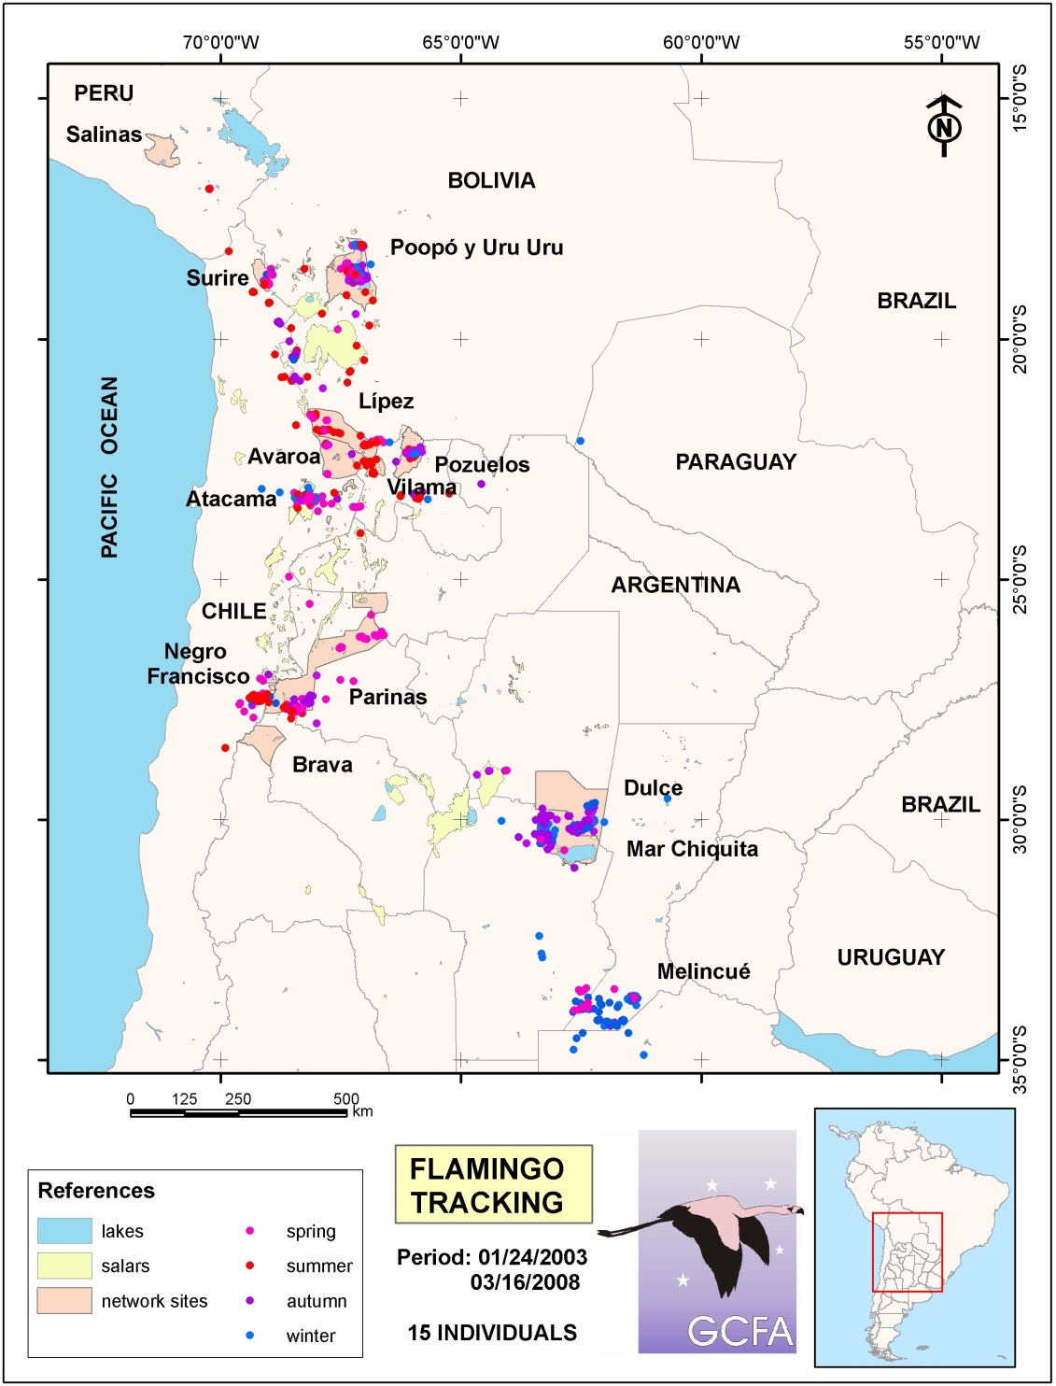
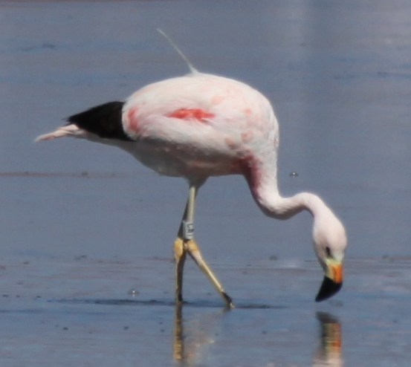
Flamencos
16 transmisores
Señal cada 4 d
8 en el Altiplano
1 a Mar Chiquita
5 a Mar Chiquita y Melincué
Permanencia en sitios: 4 d - 6 meses
Itinerantes o nómades
El desafío para la Conservación es conservar un complejo de humedales que asegure la disponibilidad de hábita en tiempo y espacio

Slide 13
Red de Humedales altoandinos y Triángulo del litio
Sitios prioritarios: 22 en 4 países
Minería de litio en salmuera: en todas las cuencas endorreicas de Argentina, Bolivia y Chile
5 proyectos mineros en plena producción y 8 en producción inicial
Más de 30 proyectos en exploración avanzada
Notes:
13
13
Dimensionar la escala de la intervención

Slide 14
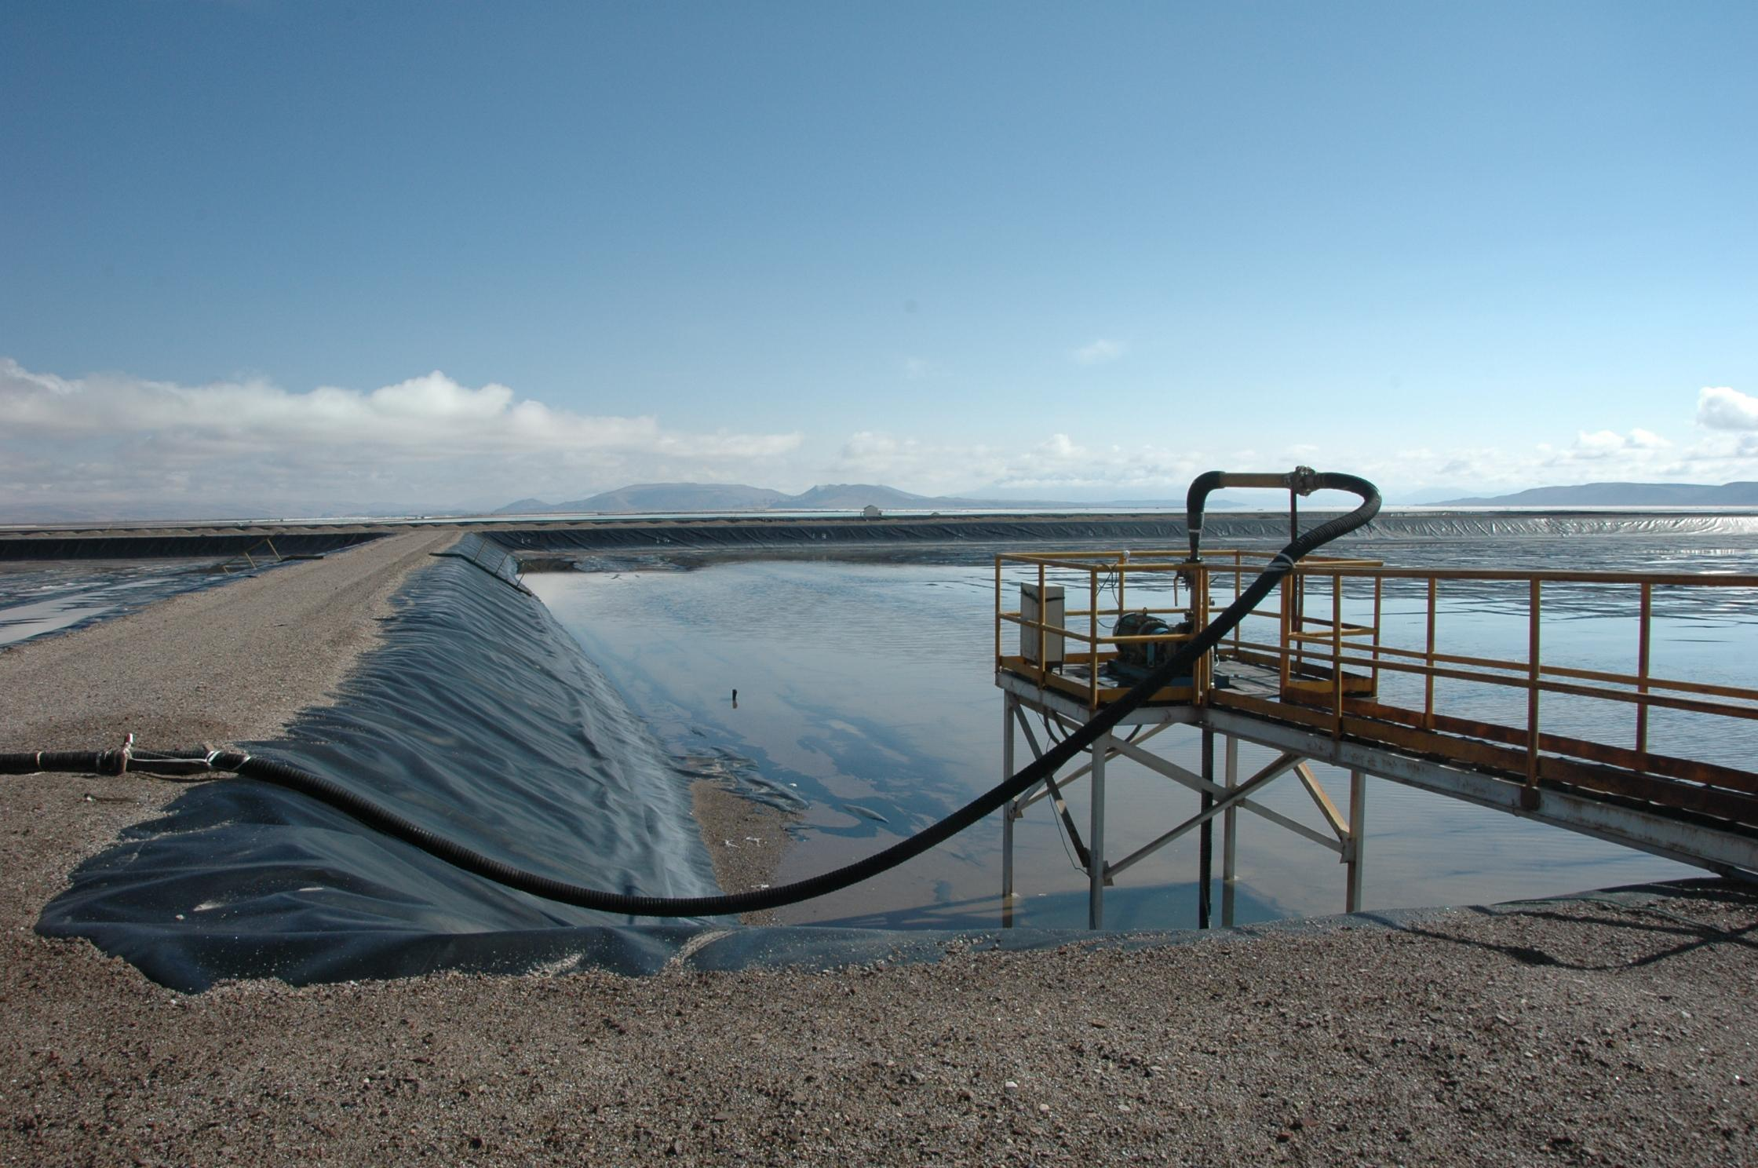
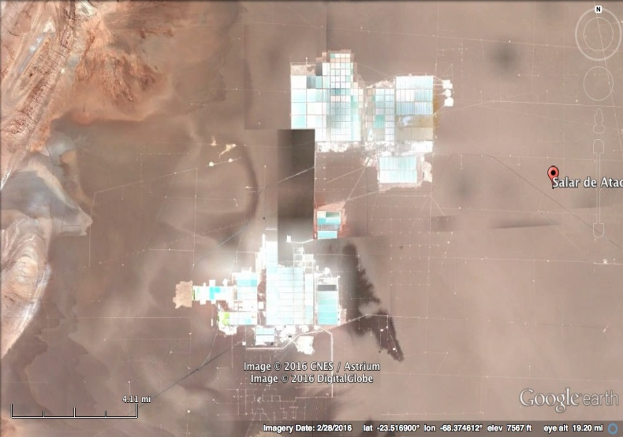
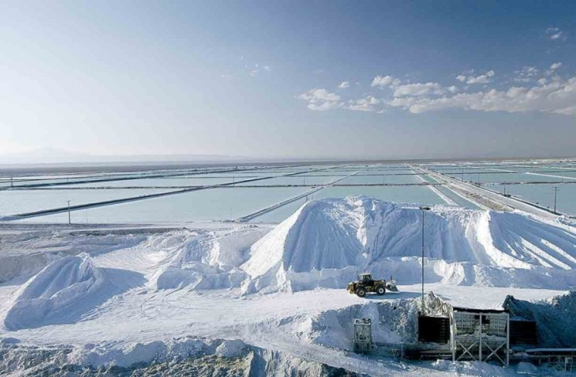
Megaminería de litio en salmuera
Salar de Hombre Muerto, Argentina
Livent
Megaminería: actividad que combina todas o algunas de las siguientes características (Donadío 2008):
explotaciones a cielo abierto,
uso de sustancias contaminantes
grandes necesidades energéticas (ej. 1000000 m3 de gas natural/día),
4. utilización de importantes volúmenes de agua por periodos largos de tiempo (ej. 350 L/s durante 15 años ó más),
5. producción y amplificación de drenaje ácido de mina y roca,
6. niveles de tráfico elevados (ej. 1 camión con acoplado cada 10 min, 24 h/día durante 20 años ó más)
7. generación de pasivos ambientales importantes (ej. escombreras, diques de cola, pilas de sal),
8. Alta inversión económica
Salar de Atacama,Chile, SQM
Notes:
14
14
Dimensionar la escala de la intervención

Slide 15
Megaminería de agua
Modelo hidrológico general interpretado, esquemático. Representa las condiciones previas a la explotación (Meconi & Sticco, 2012).
Para obtener 1 tonelada de carbonato de litio el consumo neto de agua o Huella Hídrica (Arias Alvarado et al. 2022) es de:
537.400 litros/año de agua de salmuera evaporada
46.700 litros/año de agua dulce para procesamiento. (Proyecto Sales de Jujuy)
(“agua purificada”, agua dulce que se usa en el proceso.)
Diagrama de flujo para obtención de Carbonato de litio en el salar del Hombre Muerto.(Revista Panorama Minero, 1996, 2002.).
Notes:
15
15
La huella hídrica es un indicador multidimensional que permite realizar una evaluación global del consumo de agua de una determinada región, ´país o producto

Slide 16
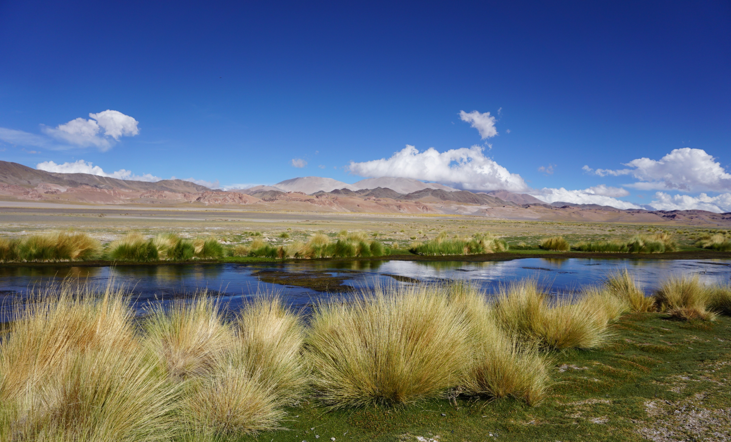
Consumo de agua dulce
Río Los Patos – Salar del Hombre Muerto
Proyecto Fénix con ampliación (Livent)
Producción = 40.000 toneladas/año de LCE (litio equivalente)
Demanda de agua dulce = 650 m3/hora
Consumo anual 5.694.000 metros cúbicos
Antofagasta de la Sierra = 2.000 habitantes
Consumo de agua por persona por día por habitante = 300 litros
1 metro cúbico de agua = 1.000 litros
Consumo anual 219.000 metros cúbicos
El proyecto Fénix consumirá en 14 días lo que
Antofagasta de la Sierra consumirá en un año

Slide 17
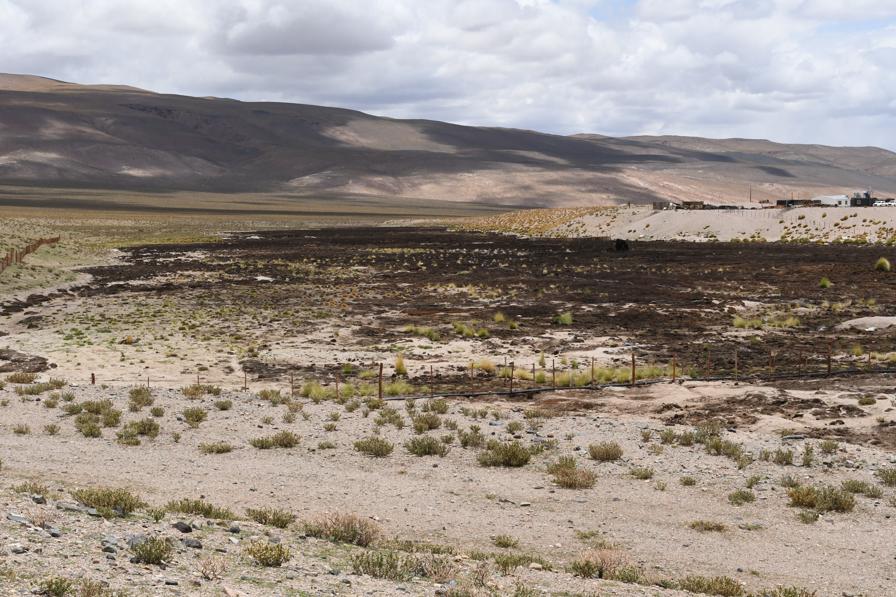
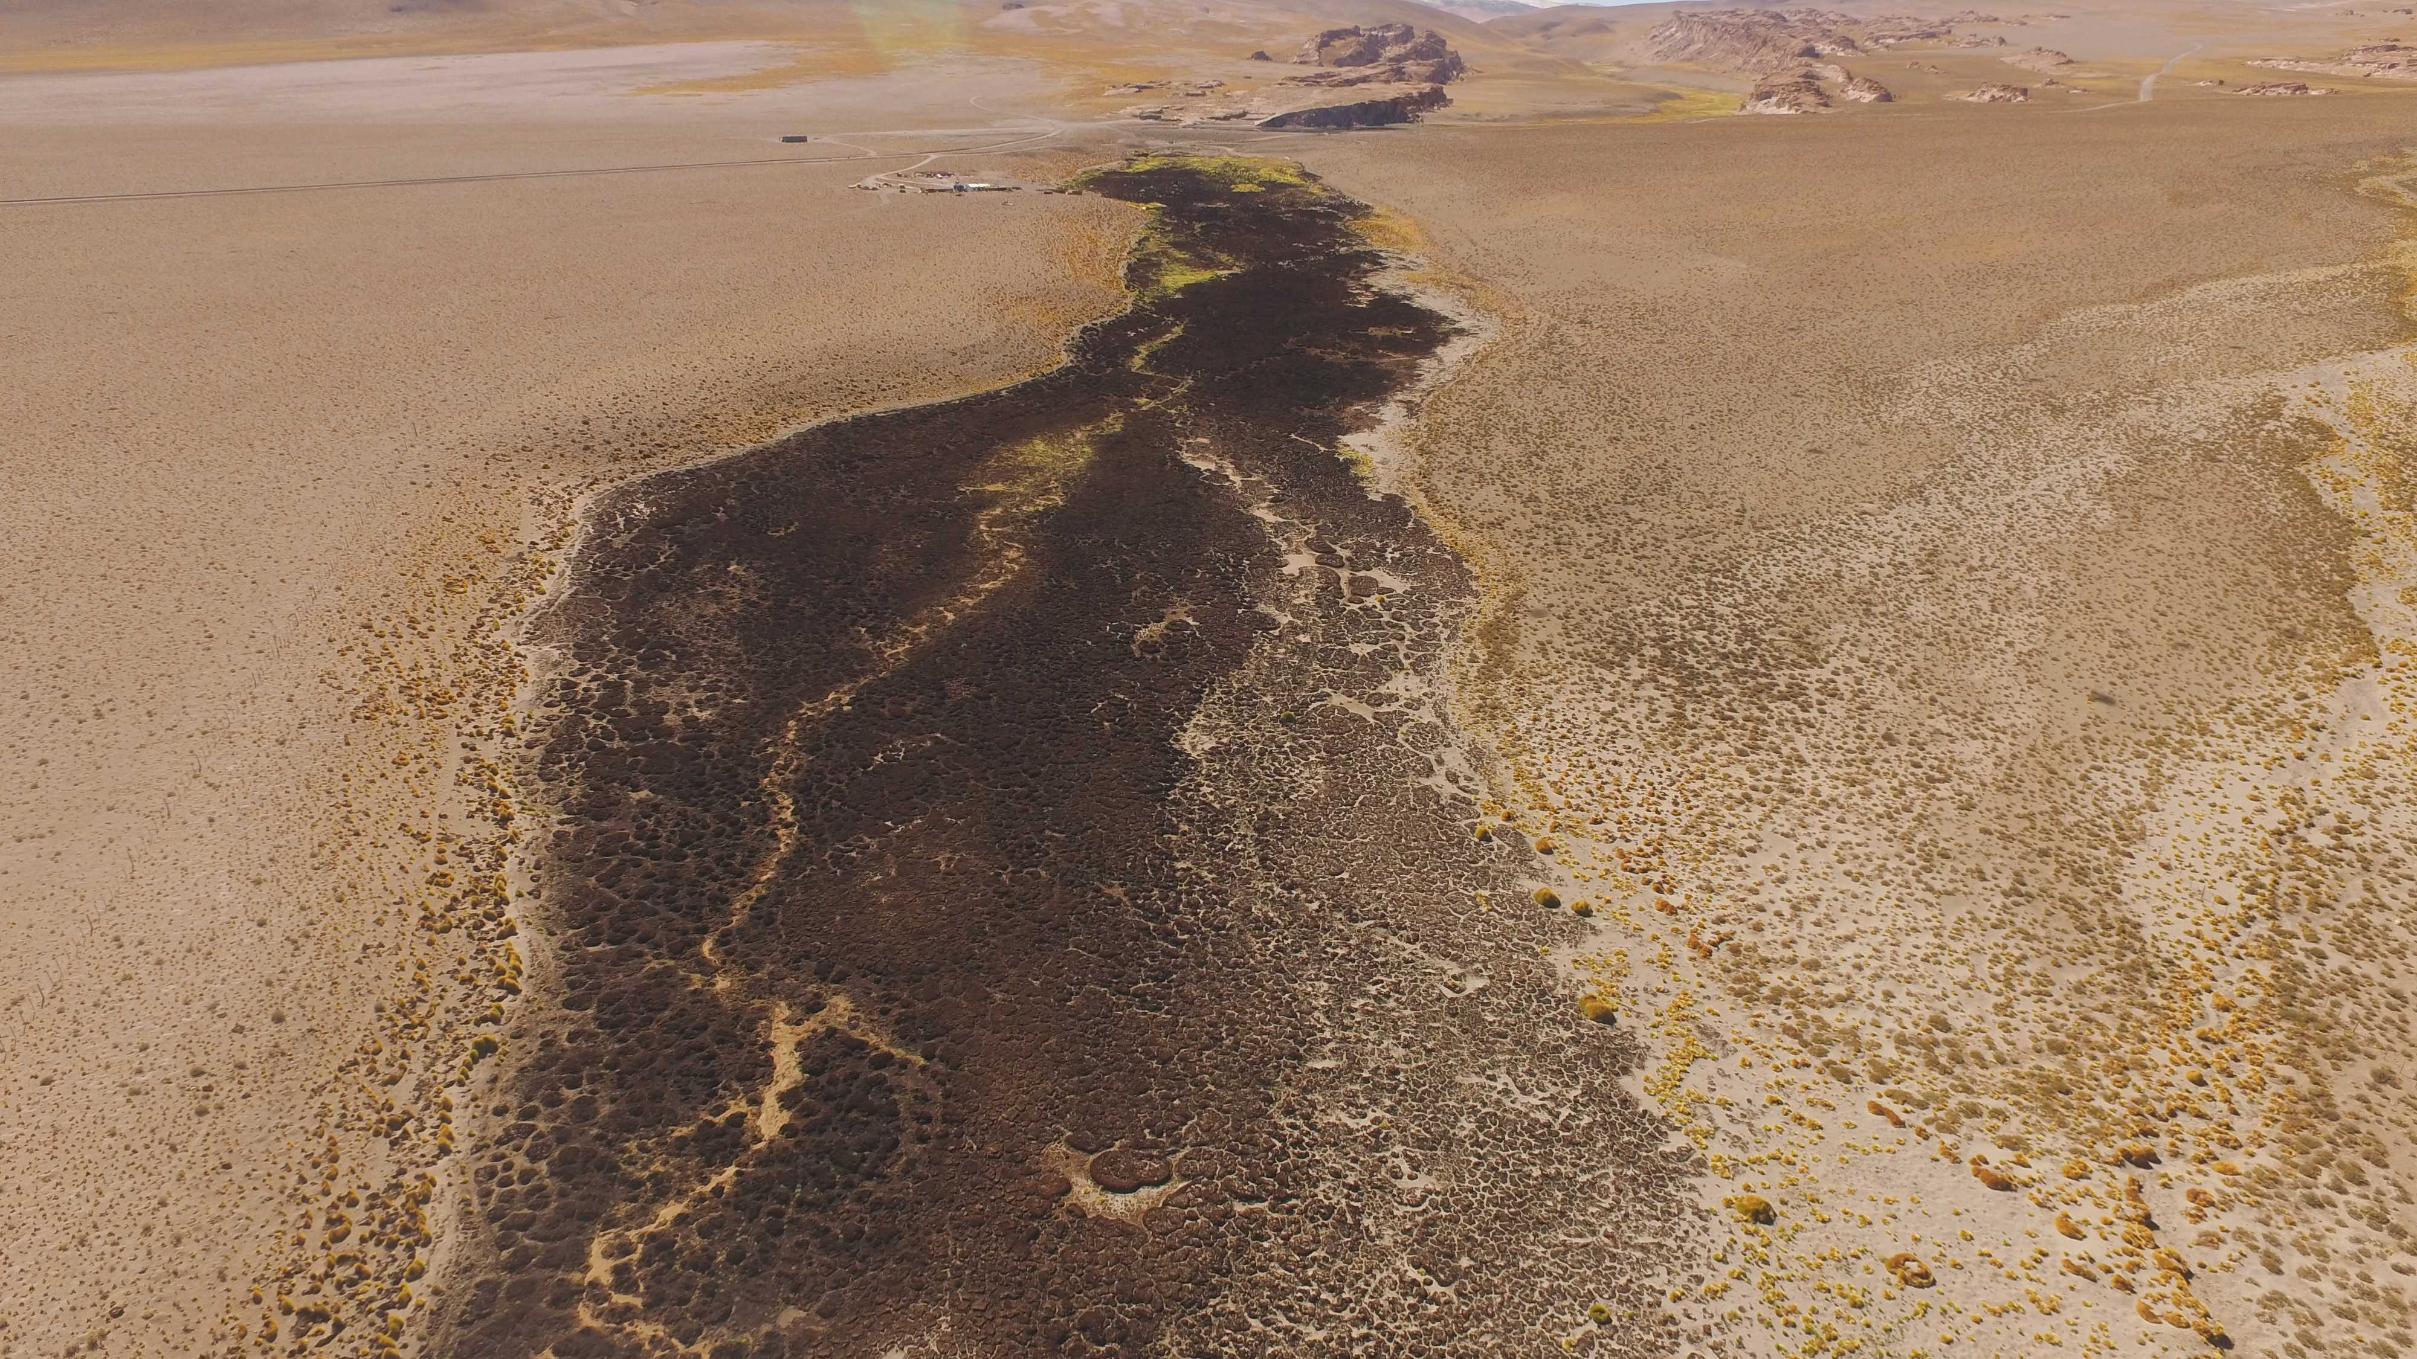
Consumo de agua dulce
Vega del río Trapiche Salar del Hombre Muerto
Desecada por el proyecto Fénix
desde 1997

Slide 18
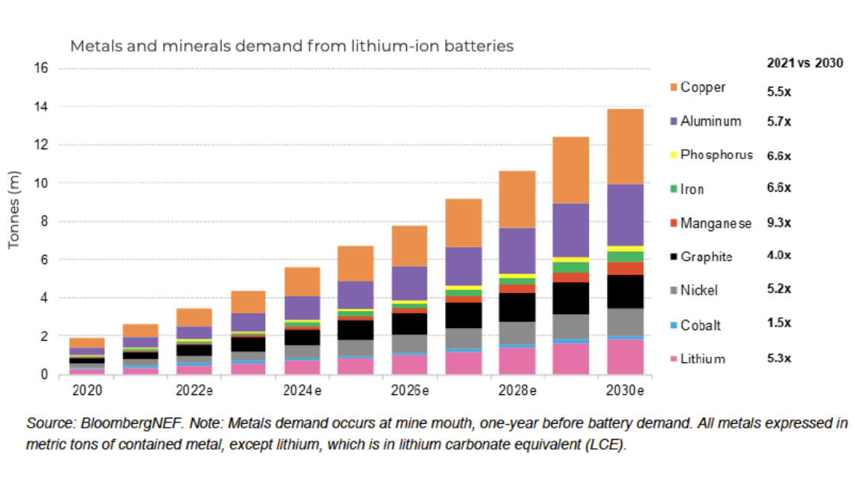
Transición energética basada en el hiperconsumo de autos eléctricos
Creciente demanda de litio
Mining.com Julio 2021

Slide 19
Metales necesarios para la transición energética
(Fuente: Agencia Internacional de Energía, 2022. Organización para la Cooperación y el Desarrollo Económico- OCDE)
 | Metal | Producción requerida (ton) | Reservas conocidas (ton) | Situación Actual
1 | Cobre | 4.575.523.674 | 880.000.000 | Déficit grave | Reservas sólo cubren el 20%
2 | Zinc | 35.704.918 | 250.000.000 |  | Reservas suficientes
3 | Manganeso | 227.889.504 | 1.500.000.000 |  | Reservas suficientes
4 | Nickel | 940.578.114 | 95.000.000 | Enorme déficit | Reservas sólo cubren el 10%
5 | Litio | 944.150.293 | 95.000.000 | Enorme déficit | Reservas sólo cubren el 10%
6 | Cobalto | 218.396.990 | 7.600.000 | Enorme déficit | Reservas sólo cubren el 3,48%
7 | Grafito | 8.973.640.257 | 320.000.000 | Enorme déficit | Reservas sólo cubren el 3,57%
8 | Silicio metálico | 49.571.460 |  |  | Reservas adecuadas
9 | Plata | 145.579 | 530.000 |  | Reservas adecuadas
10 | Vanadio | 681.865.986 | 24.000.000 | Enorme déficit | Reservas solo cubren el 3.52%
11 | Zirconio | 2.614,126 | 70.000.000 |  | Reservas adecuadas

Slide 20
¿Cómo seguimos?
Regulación de la minería de litio en humedales
Fortalecimiento de las comunidades locales
Investigación científica independiente
Comunicación y Divulgación
Reformulación de la transición energética

Slide 21
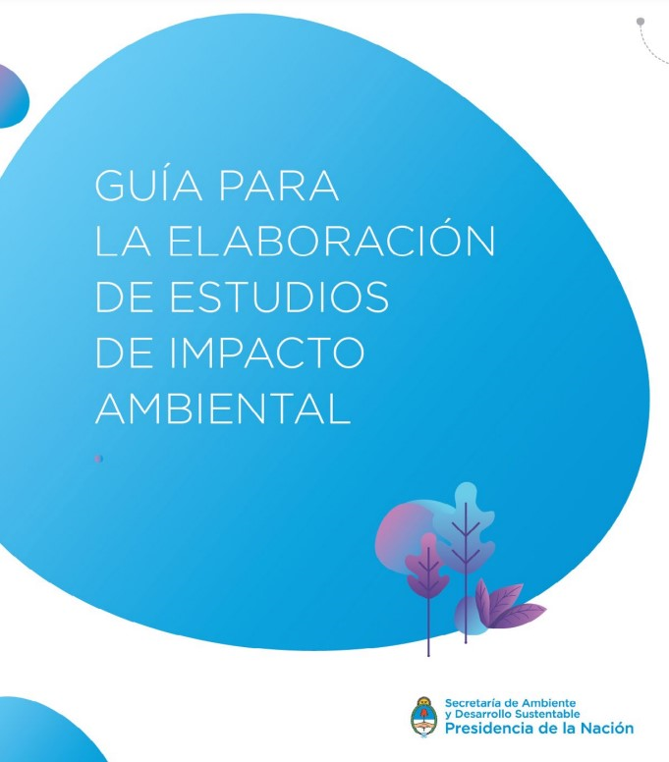
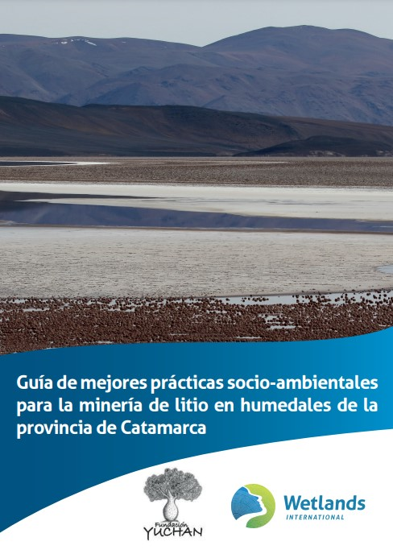
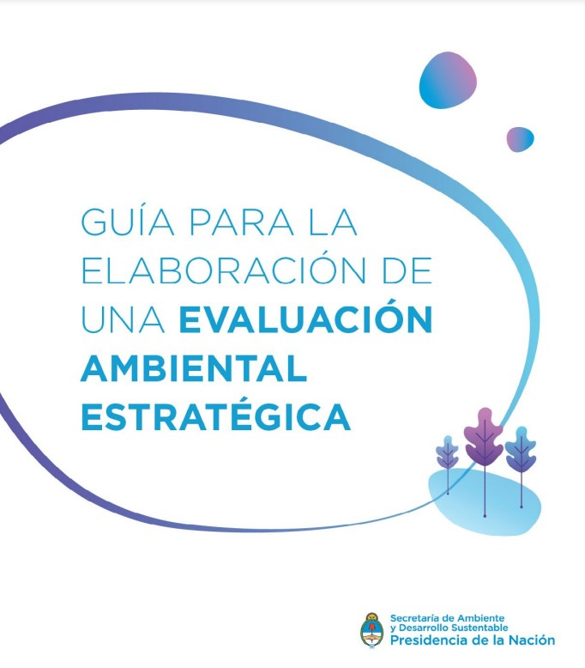

Regulación de la actividad minera de litio en humedales
Planificación Ambiental Estratégica y Ordenamiento Territorial
Evaluación de Impacto Ambiental
Participación pública

Slide 22
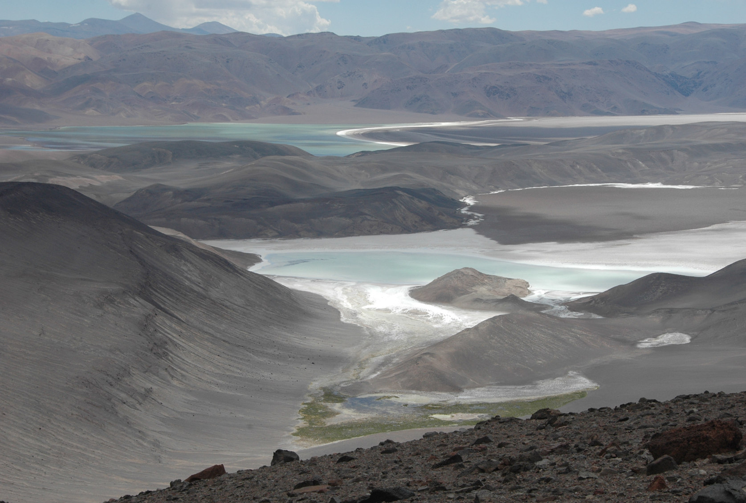
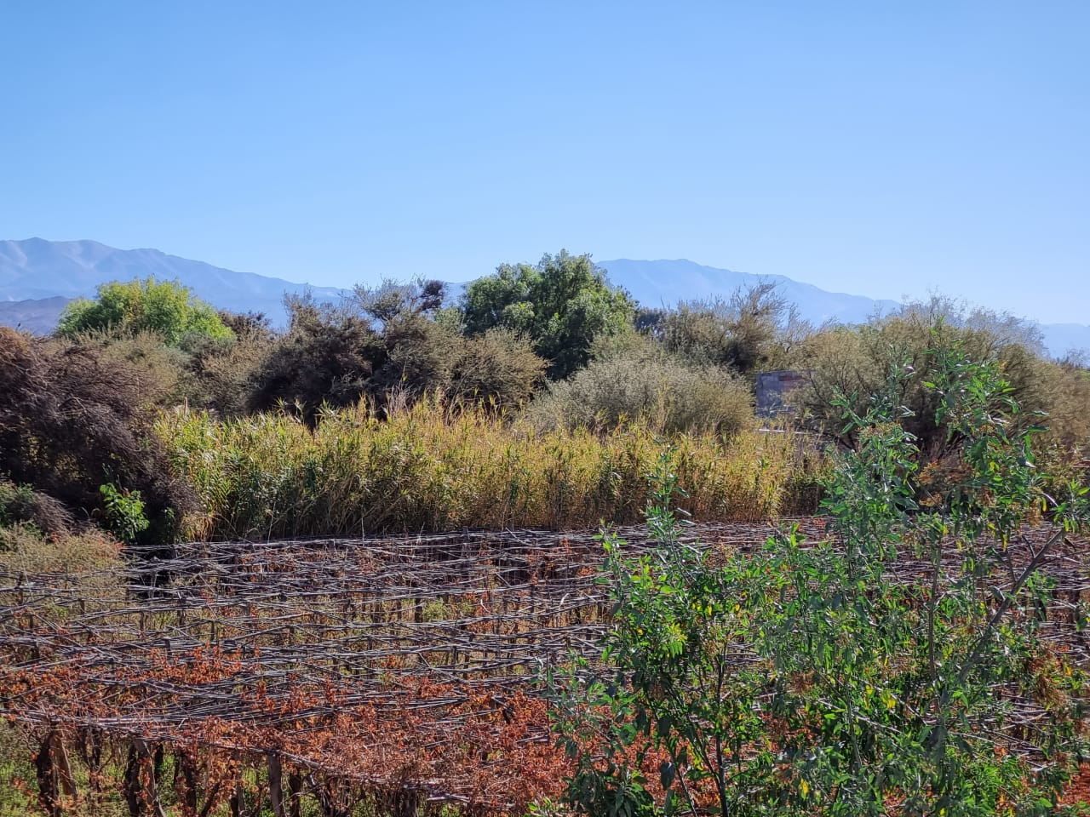
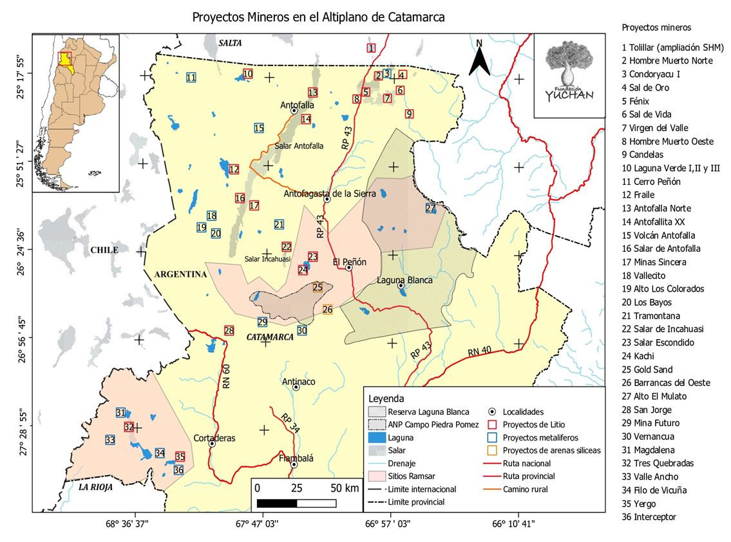
Planificación Ambiental Estratégica y Ordenamiento
Territorial
Áreas protegidas
Territorios Indígenas
Usos preexistentes
Actualmente se registran 22 proyectos mineros litio en humedales altoandinos de Catamarca

Slide 23
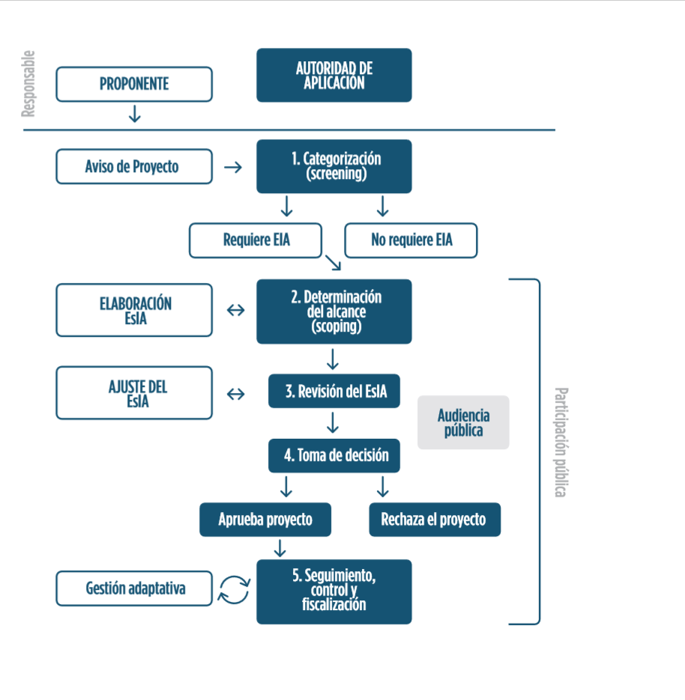
Evaluación de Impacto Ambiental
Procedimiento de evaluación de Impacto Ambiental
Alcance
Se subestima el área de influencia directa e indirecta porque no se toma en cuenta:
La dinámica hidrogeológica
La capacidad de recarga (agua fósil)
La conectividad entre cuencas
El enfoque ecosistémico
Notes:
Nuevamente la escala

Slide 24
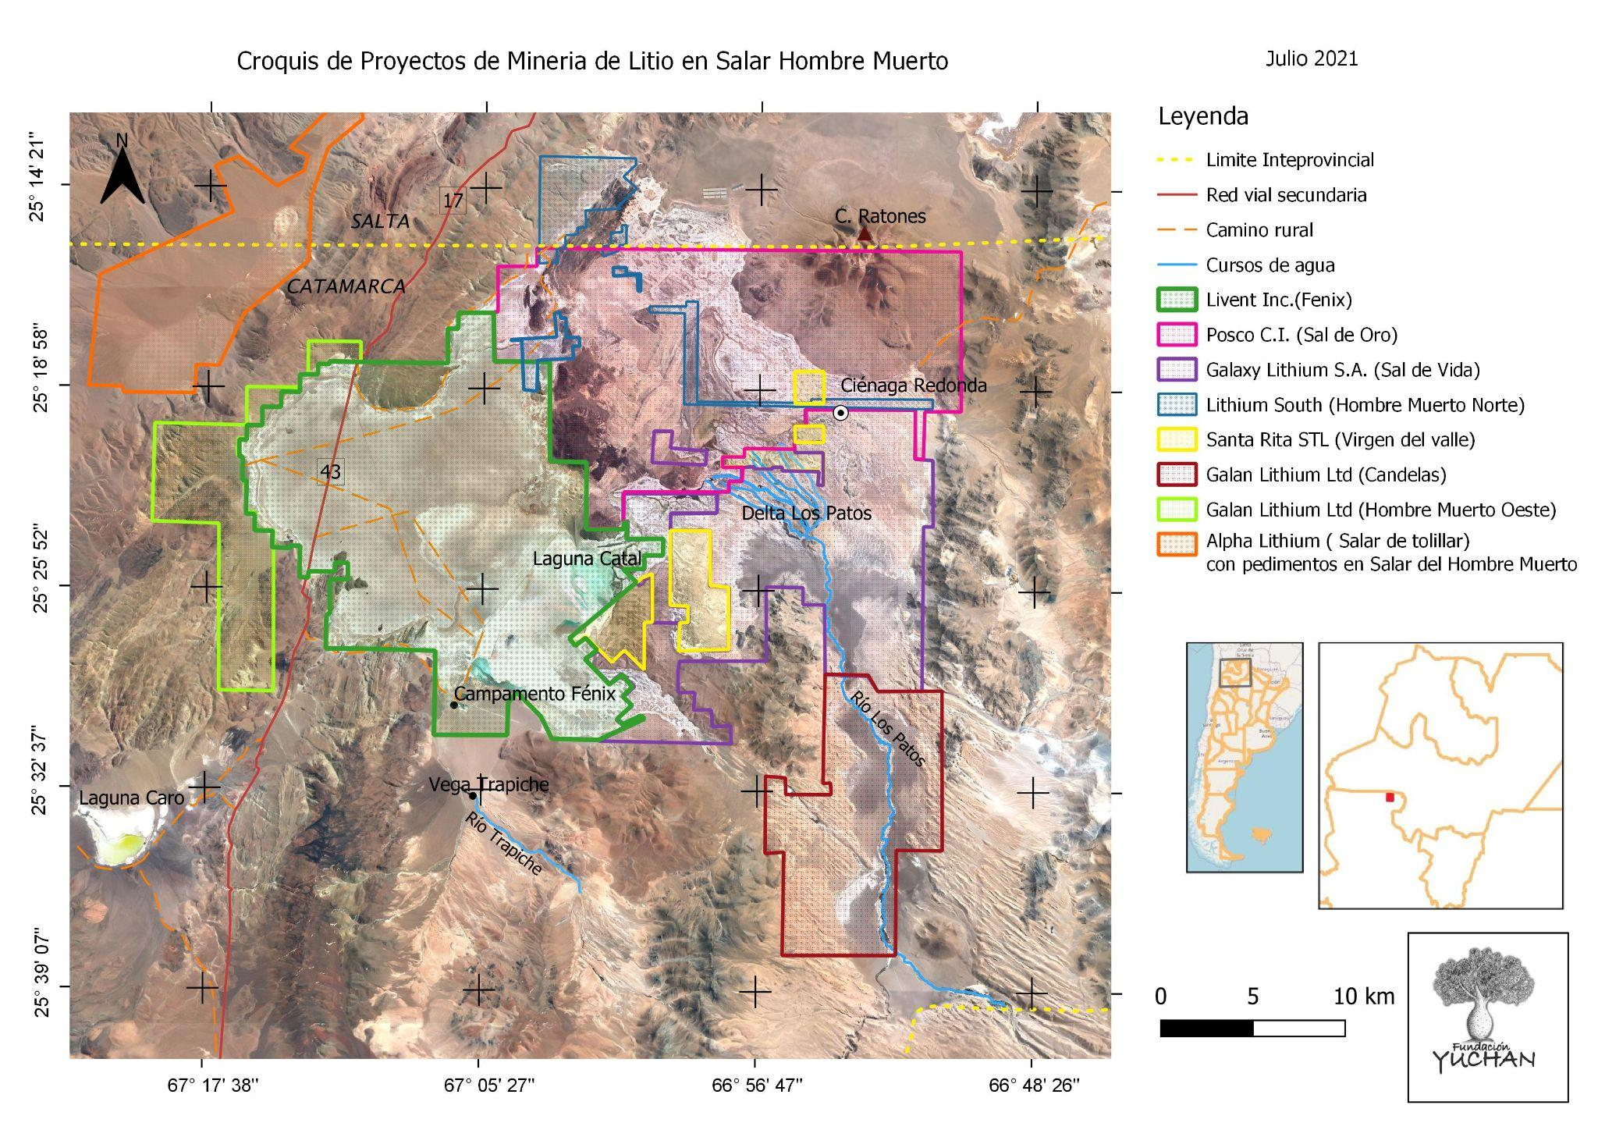
Evaluación de Impacto Ambiental
Impactos acumulativos y sinérgicos no son evaluados

Slide 25
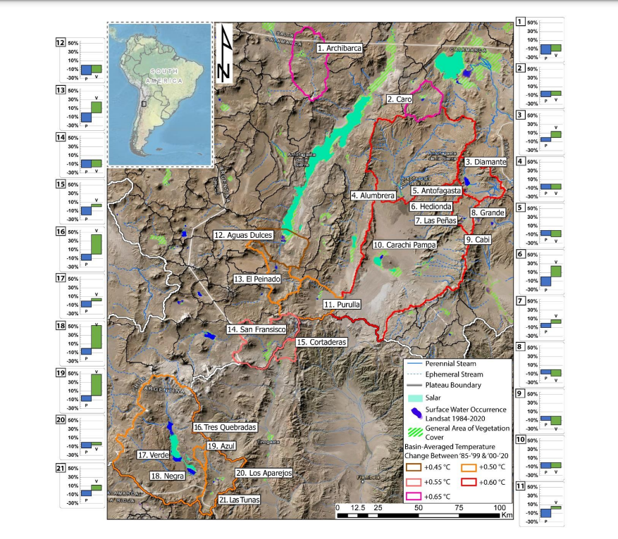
Cambio climático: no está considerado en los Estudios de Impacto Ambiental
Mapa de cambios hidroclimatológicos
Período 1985-2020 Altiplano de Catamarca
Las 14 cuencas consideradas han registrado un aumento de la temperatura de al menos 0,45°C.
Las precipitaciones han disminuido en general en todas las áreas de humedales, con las menores disminuciones observadas en la región noreste, de entre 9 y 12% y las mayores entre 14 y 22%
Muchos de los humedales muestran una disminución sustancial de la cubierta vegetal, desde el -10% hasta el -31%.
La cobertura vegetal se deriva del registro de imágenes Landsat que delinea las regiones de cada complejo de humedales considerado.
Frau et al. 2021

Slide 26
Participación Pública
Etapas del ciclo del proyecto
Estándares y salvaguardas internacionales
En los proyectos mineros de litio estas salvaguardas muestran un alcance limitado ya que estos organismos internacionales muestran una desequilibrada tendencia a la valoración de la dimensión económica de los proyectos por sobre la ambiental y la social.

Slide 27
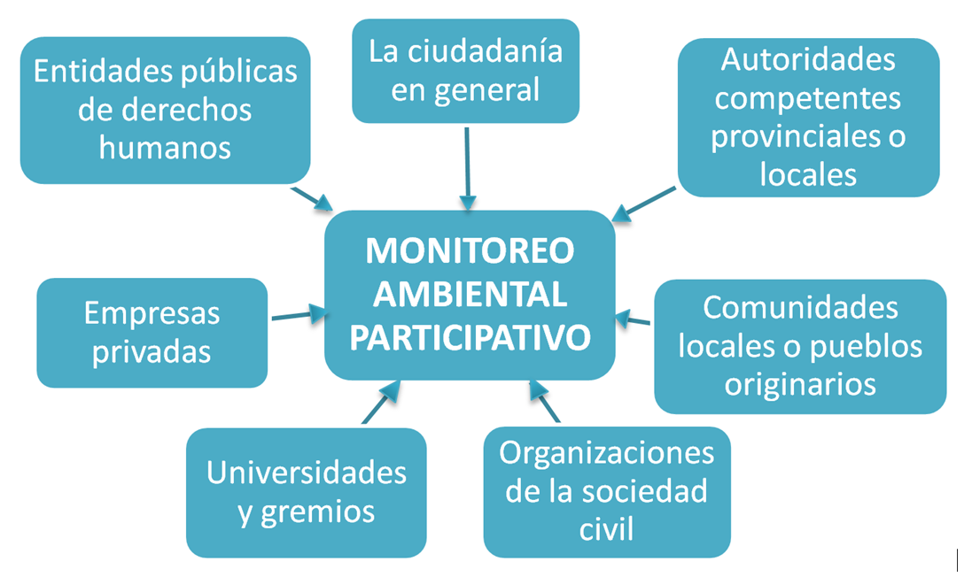
Participación Pública
Comités de monitoreo ambiental participativo

Slide 28
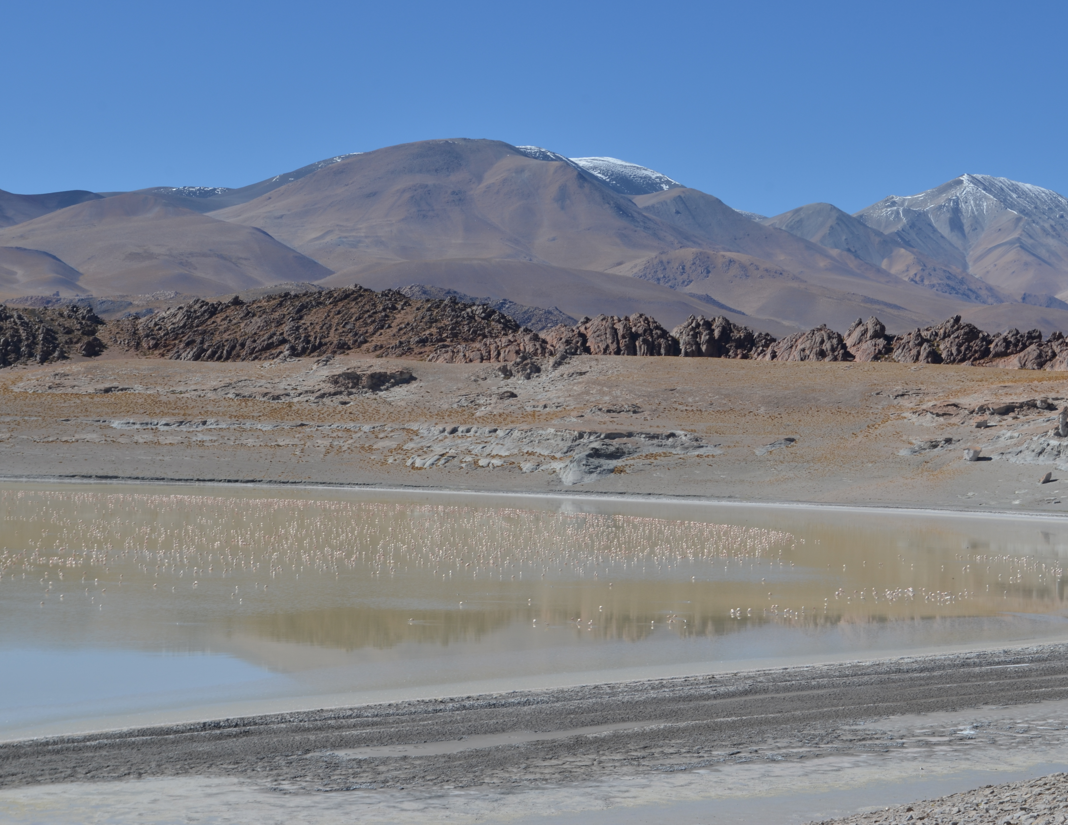





Repensando la transición energética: Litio
¿Dónde?
¿Cómo?
¿Cuándo??
?
?
?
¿Quiénes?
¿Para qué?
Transición energética

Slide 29

Notes:
29

